Slide 1

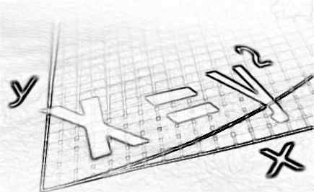
Муниципальное автономное общеобразовательное учреждение средняя общеобразовательная школа № 53 с углубленным изучением отдельных предметов,
г. Екатеринбург, Октябрьский район
Курбатова Светлана Николаевна
Учитель физики и математики
2015 год
Всероссийский методический фестиваль "ПЕДАГОГИЧЕСКОЕ ТВОРЧЕСТВО"
Осень, 2016 г.

Slide 2

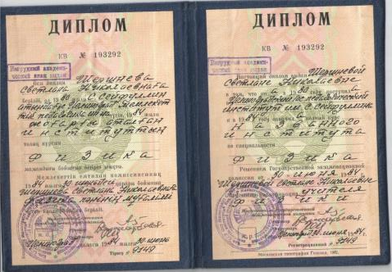
Раздел I. Общие сведения
Фамилия, имя, отчество:
Курбатова Светлана Николаевна
Дата рождения: 9 апреля 1963 года
Образование:
высшее, педагогическое;
окончила Целиноградский государственный педагогический институт им. С.Сейфуллина в 1984 году;
специальность «Физика»;
квалификация «Учитель физики»

Slide 3

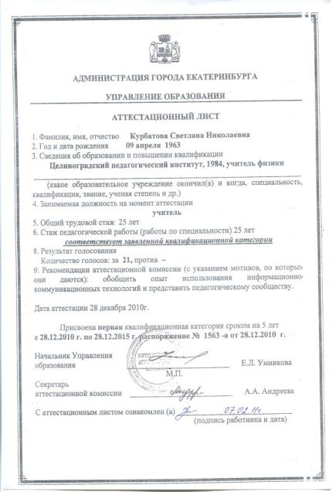
Стаж:
трудовой – 32 год;
педагогический – 32 год
в данном ОУ – 15 лет.
Наличие квалификационной категории:
первая квалификационная категория преподавателя
Дата присвоения: 28 декабря 2010 года.

Slide 4

Моё педагогическое кредо
«Научить и душой обогреть - в этом учительской профессии суть».
Учить сегодня - сложная задача,
Ученье, как вершина, нас зовет
Быть современным, грамотным,
А это значит учить себя, чтоб двигаться вперед!

Slide 5
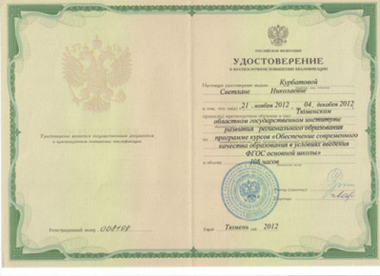
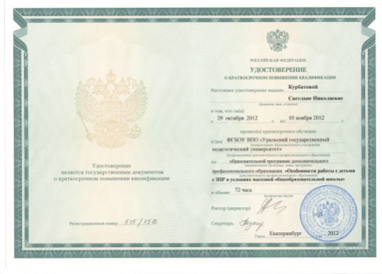
Повышение квалификации:
Тюменский областной региональный институт развития регионального образования
по программе «Обеспечение современного качества образования в условиях введения ФГОС основной школы», ноябрь – декабрь 2012 г., объем учебных часов 108, регистрационный номер 008199.
ФГБОУ ВПО «Уральский государственный педагогический университет» по программе «Особенности работы с детьми ЗПР в условиях массовой школы» октябрь-ноябрь 2012г., объем учебных часов 72, регистрационный номер 515/ 15В

Slide 6
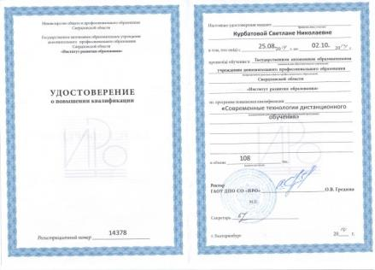
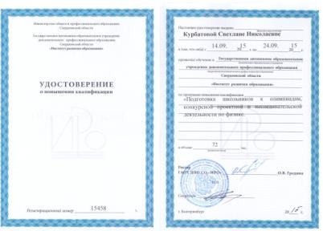
Повышение квалификации:
ГАОУ ДПО СО «Институт развития образования»
по программе «Современные технологии дистанционного обучения», август – октябрь 2014 г., объем учебных часов 108, регистрационный номер 14378.
ГАОУ ДПО СО «Институт развития образования» по программе «Подготовка школьников к олимпиадам, конкурсной и проектной и исследовательской деятельности по физике, сентябрь 2015г., объем учебных часов 72, регистрационный номер 15485.

Slide 7

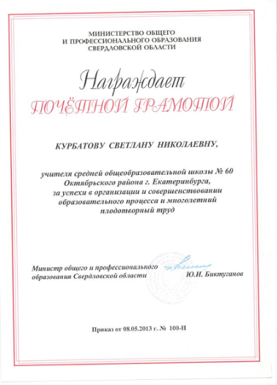
Грамоты, дипломы, сертификаты:
Приказ МО и ПО СО № 100-Н
от 08.05.2013г.

Slide 8

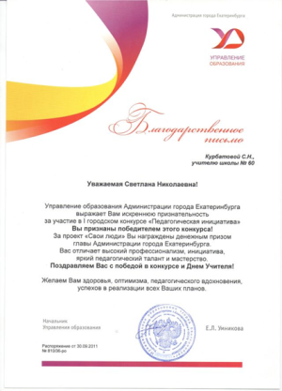
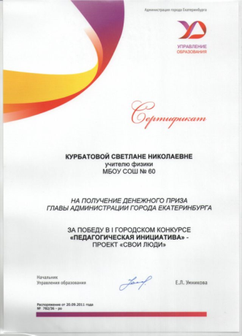
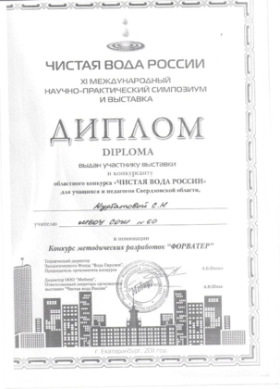
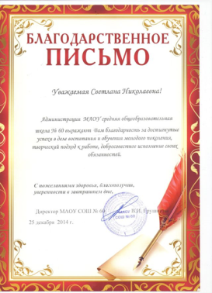


Slide 9

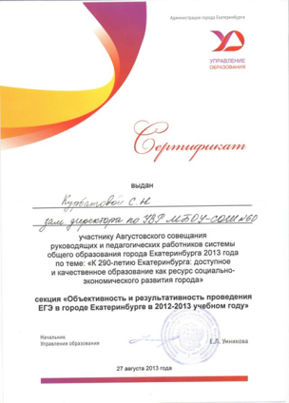
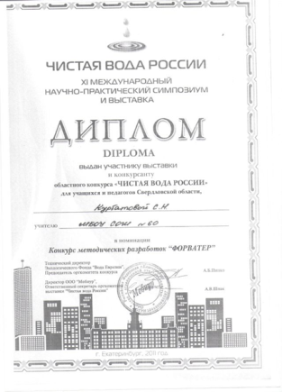
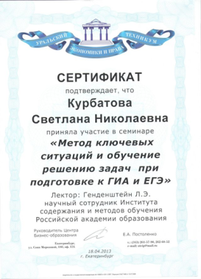

Slide 10

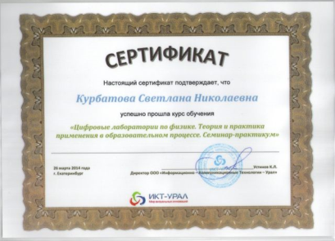
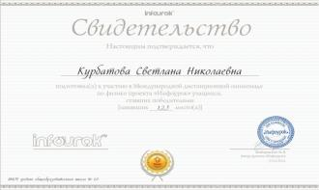
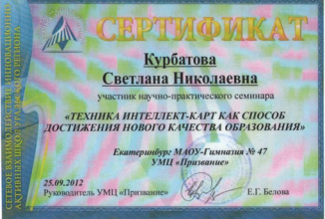


Slide 11
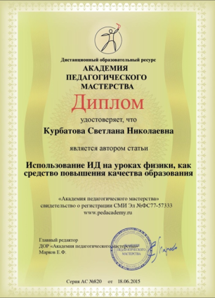
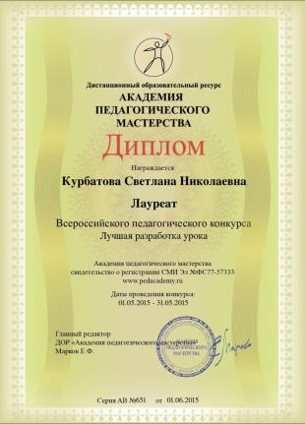
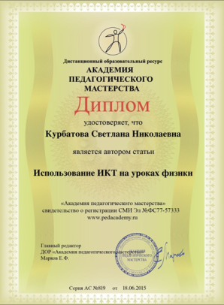

Июнь 2014 года
Июнь 2014 года

Slide 12

Раздел II. Результаты педагогической деятельности
Цель педагогической деятельности- достижение обучающимися результатов образования соответствующих ФГОС, ГОС , в том числе создание условий для эффективного развития УУД в процессе изучения физики и математики.
Для реализации поставленной цели мною были определены задачи:
1.обеспечение результатов образования, соответствующих ФГОС,ГОС на основе эффективного использования современных образовательных технологий;
2.использование инновационных технологий, обеспечивающих формирование познавательного интереса, повышения качества знаний ;
3.создание условий для формирования продуктивного мышления одаренных детей и ситуации успеха у слабоуспевающих учащихся;
4.создание условий, необходимых для формирования коммуникативной компетентности обучающихся.
Учебный год | Кол-во обучающихся | «4» | «3» | «2» | Средний бал
2007 – 2008 | 74 | 3 | 7 | 64 | 2,2
2008 – 2009 | 49 | - | 5 | 44 | 2,1
2009 – 2010 | 31 | 2 | 5 | 24 | 2,3
Достижению поставленной цели способствует применение на уроках физики и математики информационно-коммуникационных технологий
Реализуется мониторинг уровня образованности учащихся по физике по итогам системы «Сетевой город» в 7-11 классах. В течение всего года учебные достижения рассматриваются конкретно по каждому классу.
Разработан педагогический мониторинг достижений учащихся на различных уровнях подготовленности по предмету математика. Мониторинг позволяет выявить уровень подготовленности каждого учащегося (базовый, повышенный, углубленный) по отдельным тематическим линиям при подготовке к итоговой аттестации учащихся 9-х классов: 1) вычислительные навыки, 2) решение уравнений, 3) решение текстовых задач, 4) функции и графики, 5) решение неравенств.

Slide 13
Уровень успеваемости обучающихся по физике за последние четыре года
Учебный год | Количество учащихся | Успеваемость | Качество знаний | Средний балл
2011- 2012 | 177 | 100% | 30 | 3,2
2012 – 2013 | 179 | 100% | 32 | 3,24
2013 – 2014 | 130 | 100% | 34 | 3,25
2014 – 2015 | 162 | 100% | 35 | 3,40
Учебный год | Успеваемость | Качество знаний | Средний балл
2008 – 2009 | 100 % | 21,5 % | 3,24
2009 – 2010 | 100 % | 24,5 % | 3,25
2010 – 2011 | 100 % | 37,5 % | 3,40

Slide 14

Уровень успеваемости обучающихся по математике за два года

Slide 15
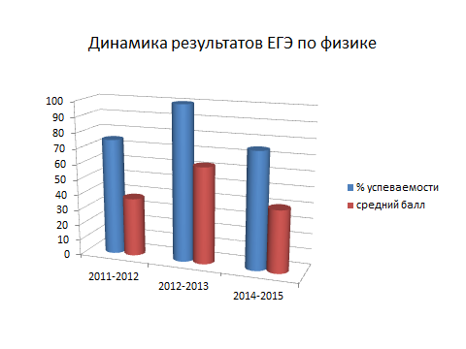
Результаты ЕГЭ по физике
Учебный год | Кол-во обучающихся | % успеваемости | Средний балл
2011 – 2012 | 7 | 75 | 37,7
2012 – 2013 | 4 | 100 | 62,3
2014 – 2015 | 5 | 75 | 40,1
Учебный год | Кол-во обучающихся | «4» | «3» | «2» | Средний бал
2007 – 2008 | 74 | 3 | 7 | 64 | 2,2
2008 – 2009 | 49 | - | 5 | 44 | 2,1
2009 – 2010 | 31 | 2 | 5 | 24 | 2,3
Результаты ОГЭ по математике
Учебный год | Кол-во обучающихся | % успеваемости | % качества | Средний балл
2014 – 2015 | 27 | 100 | 43 | 3,2

Slide 16
Раздел II. Результаты педагогической деятельности
Одной из форм инновационной работы по физике является выполнение учащимися совместно с родителями опытов по физике в домашних условиях. Такие практические задания я начала практиковать три года назад. Наиболее актуальны они, как правило, в 7-8 классах. Мною подготовлены разработки домашних практических заданий, в которых пошагово описан ход выполнения работы, бланки отчетов ребята приносят в класс или отправляют по Еmail.
Учебный год | Кол-во обучающихся | «4» | «3» | «2» | Средний бал
2007 – 2008 | 74 | 3 | 7 | 64 | 2,2
2008 – 2009 | 49 | - | 5 | 44 | 2,1
2009 – 2010 | 31 | 2 | 5 | 24 | 2,3
7 класс; 8 класс
Домашний физический эксперимент очень важен для воспитания исследователя. С помощью простейших приборов в домашних условиях можно провести много исследований. Как без самостоятельных исследований развивать интерес к физической науке. Тут важна роль родителей, это в первую очередь. Без их поддержки организовать эту работу будет трудно. Ребенку всегда рядом нужен добрый наставник, советчик, единомышленник, который подскажет, поможет в трудных ситуациях. А дома - это родители, которые заинтересованы в творческом развитии своего ребенка. Ну и очень важны советы наставника-педагога, который проконсультирует по многим вопросам проводимых домашних исследовательских опытов. У детей очень большая фантазия, важно их поддержать и направить по правильному руслу.

Slide 17


Здоровьесбережение на уроках физики и во внеурочной деятельности:
Для выработки у учащихся правильных и безопасных методов и приёмов работы провожу инструктирование и обучение учащихся по соблюдению требований правил безопасности и гигиены труда в кабинете физики. Инструктаж по правилам безопасности и производственной санитарии проводится со всеми учащимися.
Во время проведения уроков раскрываю такие важные темы как безопасное использование компьютера в домашних условиях и в школе, рассматриваю вопросы связанные с воздействием компьютера на здоровье человека. Провожу на уроках математики в 5 классе физкультминутки.
Как классный руководитель, веду активную работу по здоровьесбережению учащихся. Провожу классные часы по вопросам здорового образа жизни и личной гигиены подростка; конкурсы газет пропагандирующие здоровый образ жизни; дни здоровья;

Slide 18

Комфортная образовательная среда на уроках физики и во внеурочной деятельности:
Образовательная среда, создающая комфортные условия для развития учащихся, повышения их мотивации к обучению, достижению ими высоких образовательных результатов – важное условие успеха любой школы.
Создание психолого-педагогических условий позволяющих работать с каждым учеником в отдельности, с учетом его индивидуальных возможностей, потребностей, интересов в едином классном коллективе, через формирование потребностей в самообразовании и саморазвитии в процессе изучения физики, как компонента общей культуры.
Все дети имеют разные возможности, здоровье, интересы, потребности, интеллектуальные способности и особенности восприятия окружающего мира. Одним важно услышать, другим – увидеть, а третьим необходимо попробовать сделать что-либо самим. Кому-то необходима частая смена деятельности , кто-то сосредоточен на выполнении задания в течении продолжительного времени. Поэтому очень важно создать на уроке условия для полноценного развития и обучения каждого ребенка.
1.Индивидуальные дифференцированные задания
2.Возможность на уроке выполнять посильные задания
3.Рисунки по теме урока

Slide 19
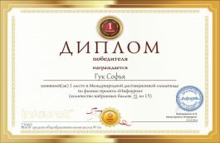
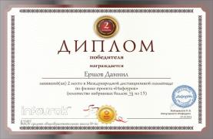
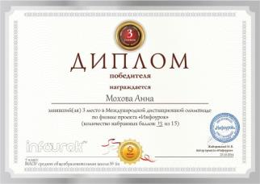
Достижения обучающихся.
Учебный год | Кол-во обучающихся | «4» | «3» | «2» | Средний бал
2007 – 2008 | 74 | 3 | 7 | 64 | 2,2
2008 – 2009 | 49 | - | 5 | 44 | 2,1
2009 – 2010 | 31 | 2 | 5 | 24 | 2,3

Slide 20
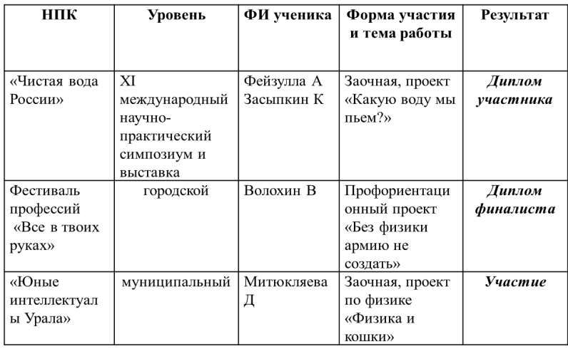

Учебный год | Успеваемость | Качество знаний | Средний балл
2008 – 2009 | 100 % | 21,5 % | 3,24
2009 – 2010 | 100 % | 24,5 % | 3,25
2010 – 2011 | 100 % | 37,5 % | 3,40

Slide 21


Раздел III. МЕТОДИЧЕСКАЯ ДЕЯТЕЛЬНОСТЬ
Как учитель физики и математики осваиваю новейшие достижения педагогической науки и практики по организации образовательного процесса на основе различных технологий.
Наименование технологии | Уровень использования
 | На уровне отдельных элементов | Апробация в экспериментальном режиме | Системное использование
Технология дистанционного обучения |  | Курс «Взаимодействие тел» физика , 7 класс
Технология проблемного обучения. | При изучении отдельных тем | Составление интеллект – карт Элективный курс «Методы решения физических задач» Диагностическая карта «Подготовки к ИА математика ОГЭ» | На уроках и во внеклассной работе
Проектная деятельность | При изучении отдельных тем |  | На уроках и во внеклассной работе
Информационно – коммуникационные технологии | При изучении отдельных тем | Создание тестов в системе «ЯКласс» | На уроках и во внеурочное время

Slide 22
Методическая деятельность в школе:
Являюсь активным участником ШМО учителей естественно- математического цикла, районного методического объединения учителей физики.
С 2010 года по настоящее время являюсь экспертом муниципальной комиссии по проверке и составлению олимпиадных заданий по физике «Юные интеллектуалы Урала»,
в школе являюсь администратором городского проекта «Сетевой город»,
ответственным за информационный обмен при подготовке к итоговой аттестации обучающихся,
ответственным за наполнение сайта школы, координатором городского ресурса АИС образование раздел «Городские контрольные работы»,
являюсь в школе администратором Интернет-ресурса «СтатГрад» .

Slide 23

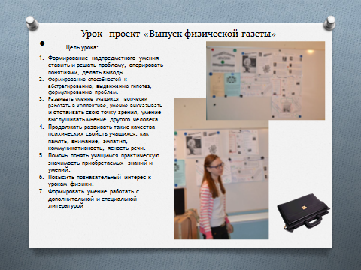
Моя методическая тема:
Использование ИКТ на уроках физики и математики, как средство повышения качества образования
Моя педагогическая концепция:
развитие навыков самостоятельной работы обучающихся;
формирование исследовательских навыков от простого к сложному;
развитие логического мышления, пространственного воображения, необходимых для будущей профессиональной деятельности, для продолжения образования и самообразования;
реализация на уроках всех возможных связей общения преподавателя и обучающихся.
Урок –проект «Выпуск физической газеты», 7 класс

Slide 24

Мои разработки по методической теме:
ГОД | Название материала | Где опубликованы
2013 | Педагогический проект «Система интерактивных тестов по оценке знаний основной школы в рамках реализации образовательных стандартов второго поколения». | DVD – диск с разработками тестов
2015 | Использование ИКТ на уроках физики | ДОР Академия педагогического мастерства
2015 | Использование ИД на уроках физики, как средство повышения качества образования | ДОР Академия педагогического мастерства
2015 | Всероссийский педагогический конкурс «Лучшая разработка урока» | ДОР Академия педагогического мастерства
2014 | Диагностическая карта «Подготовки к ИА математика ОГЭ»

Slide 25

Мои дидактические разработки по предмету:
Год | Название материала | Результат
2013 | Технология составления Интеллект - карт на уроках физики | Интеллект-карты по разным темам уроков
2013-2014 | Домашний эксперимент по физике 7 класс 8класс | Подборка домашних экспериментов для 7,8 классов
2013-2014 | Создание тестов в системе «ЯКласс» - «Сетевой город» | Тесты для 7-8 классов

Slide 26
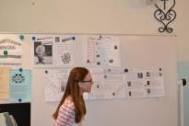
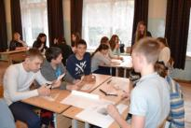
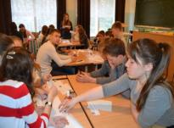

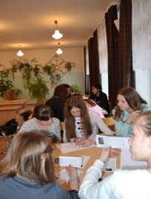
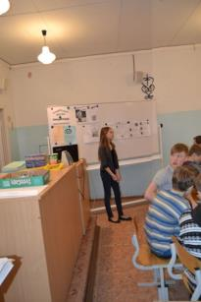
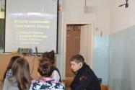
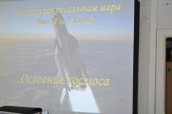
Методические разработки уроков:
1.Урок- проект «Создание физической газеты», 2014 г.
2.Урок- интеллектуальная игра «Освоение космоса», 2013 г.
3.Тема «Кипение», 2012 г.
4.Тема «Электрическая цепь и ее составные части»,2012г.
Открытый урок - проект
«Создание физической газеты»
Открытый урок - интеллектуальная игра «Освоение космоса»
Открытые уроки физика

Slide 27

Использование ИКТ в процессе обучения предмету
и во внеурочной деятельности:
1.Использование слайдовой технологии на уроках и во внеурочной деятельности;
2.Использование мультимедийных технологий на уроках и во внеурочной деятельности;
3.Использование Интернет - технологий на уроках и во внеурочной деятельности:
1. http://it-n.ru/news.aspx?cat_no=231&d_no=112213
-сеть творческих учителей.
2. http://www.uztest.ru – интерактивные тесты по математике
3.http://phys.reshuege.ru/test?theme=203 – «РЕШУ ЕГЭ».ru
(физика)
4.Поисковые системы различных сайтов.
Результативность использования ИКТ в процессе обучения:
1.Разработка дидактического материала для уроков и внеклассной деятельности;
2.Разработка и использование слайдовых технологий на уроках и во внеурочной работе;
3.Проведение открытых уроков и мероприятий.

Slide 28
Уровень профессионального роста и творческих достижений
В 2011 г. участвовала в I городском конкурсе «Педагогическая инициатива» с проектом «Свои люди» (Управление образования Администрации г. Екатеринбурга, победитель конкурса)
В работе IV Региональной научно-практической конференции «Информационные и коммуникационные технологии в образовании» (ИРО, сертификат участника).
В 2012 г. принимала участие в научно- практическом семинаре «Техника интеллект-карт как способ достижения нового качества образования» (УМЦ «Призвание», сертификат участника).
В 2013 г. участвовала в семинаре «Метод ключевых ситуаций и обучение решению задач при подготовке к ГИА и ЕГЭ» (Центр Бизнес-образования г. Екатеринбурга, сертификат).
В 2013 принимала участие в работе секции Августовского совещания руководящих и педагогических работников системы общего образования г. Екатеринбурга «Объективность и результативность проведения ЕГЭ в г. Екатеринбурге в 2012-2013у.г.» (Управление образования Администрации г. Екатеринбурга, сертификат участника),
Являлась участником городской конференции «Новые форматы организации образовательного процесса в условиях реализации ФГОС общего образования», площадка «Требования к анализу современного урока» (Управление образования Администрации г. Екатеринбурга, сертификат участника).
Имею публикации в сборниках районных и городских педагогических чтений (2015 г.).
Размещаю свои разработки в Интернете: на сайте Академии педагогического мастерства- являюсь лауреатом Всероссийского педагогического конкурса «Лучшая разработка урока» (2015 г., диплом лауреата), являюсь автором статьи «Использование ИКТ на уроках физики», «Использование ИД на уроках физики, как средство повышения качества образования» (свидетельство,2015 г) .

Slide 29

Раздел IV. внеурочная деятельность по предмету
Хорошо организованная внеклассная работа помогает расширить кругозор, развить интерес к занятиям, углубить представление обучающихся об использовании полученных сведений в повседневной жизни, показать ценность знаний в дальнейшей профессиональной деятельности.
Год | Название мероприятия | Результат
2015 | Областная акция «День открытых дверей в СДО» | сертификат
2015 | Областная акция «Неделя информационной безопасности в сети Интернет» | Сертификат участника
2015 | Областной конкурс сайтов ОУ материалы | Сертификат участника
2014 2015 | Неделя физики и математики

Slide 30
Цель, проводимой мною внеклассной работы – всестороннее развитие и социализация обучающегося на основе усвоения знаний и умений, необходимых для применения в практической деятельности, воспитание средствами внеклассной деятельности культуры личности.
Внеурочные мероприятия за последние
три года :
Игра по физике «Звездный час», 2014 г.
Игра по физике «Турнир знатоков», 2013 г.
Игра по физике «Физический калейдоскоп», 2012 г.
Интеллектуальная игра «Освоение космоса», апрель 2015 г.
викторина «Что мы знаем об ученых–математиках»,ноябрь 2011 г.
классный час «Великий сын России» к юбилею
М.В. Ломоносова, ноябрь 2011 г.

Slide 31
Ежегодные Внеурочные мероприятия :
Школьный и муниципальный этап Всероссийской олимпиады школьников «Юные интеллектуалы Урала» ;
Неделя физики и космонавтики;
НПК «Ломоносовские чтения»;

Slide 32
«Неделя физики и космонавтики» в нашей школе проводится ежегодно с учетом психологических особенностей обучающихся и оказывает большое эмоциональное воздействие на них.
ОТЧЕТ О ПРОВЕДЕНИИ НЕДЕЛИ ФИЗИКИ И КОСМОНАВТИКИ, апрель 2015год
Апрель 2014г, Мероприятия к недели физики и космонавтики

Slide 33
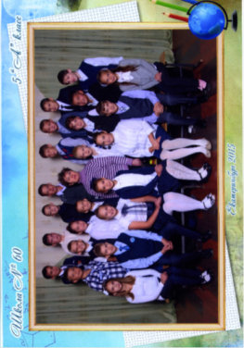
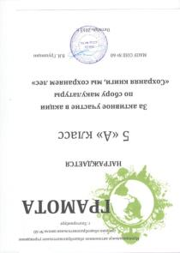

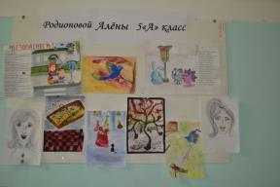
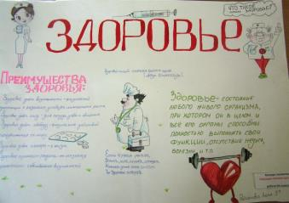
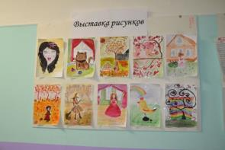
Выставка рисунков Радионовой А
Раздел V «Самый классный- классный»
Учащиеся 5а класса
Первые награды

Slide 34
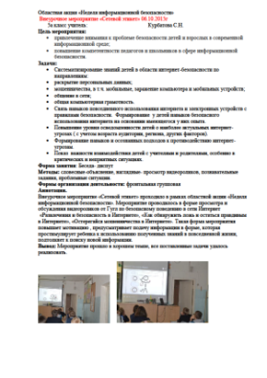
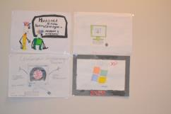
Внеклассные мероприятия
Акция «Неделя информационной безопасности» конкурс рисунков

Slide 35

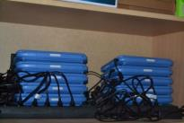
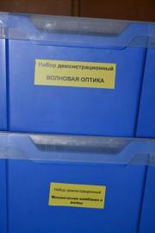
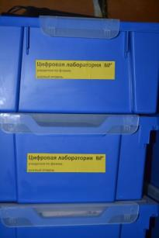
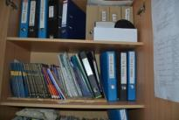
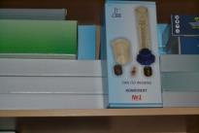
Раздел VI. Учебно-материальная база
Учебный кабинет «Физика и мультимедийный кабинет» является творческой лабораторией
Кабинет физики, в котором я работаю, создан и оснащён для активизации познавательной деятельности и развития творческого потенциала обучающихся.
Учебный кабинет укомплектован необходимым учебно-методическим комплексом средств обучения, которые соответствуют профилю кабинета – преподаванию физики.
Разработки дидактического материала систематизированы.
В кабинете оформлены стенды

Slide 36
Задачи на следующий межаттестационный период
1.Разработать и внедрить методическое обеспечение образовательного процесса в преподавании предмета физика и математика в условиях введения ФГОС ООО.
2. Разработать и представить мониторинг развития УУД на уроках физики и математики в соответствии с требованиями ФГОС ООО.
Рекомендация школы:
Создать и представить педагогическому коллективу блог учителя физики на сайте школы.

Slide 37
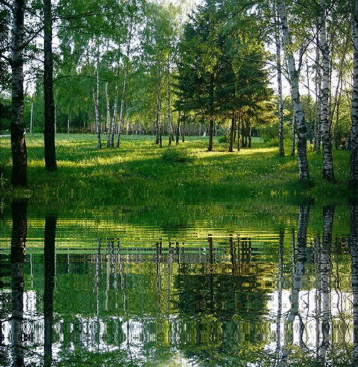
"ПОКА ЖИВЕШЬ - ОБУЧАЙСЯ, НЕ ЖДИ, КОГДА
СТАРОСТЬ ПРИНЕСЕТ ТЕБЕ МУДРОСТЬ"

Slide 38
СПАСИБО ЗА ВНИМАНИЕ

